Slide 1
Bepaal je toekomst. Bepalend voor je toekomst.
Uitreiking PTA klas 4 2024-2025

Slide 2
Stage klas 4
Vrije keus stage. Gericht op het vervolgonderwijs
Stagemap met daarin opdrachten.

Slide 3
Stage klas 4
BBL: iedere dinsdag tot eind maart
KBL: iedere maandag tot eind maart
GTL: 3 weken in het schooljaar

Slide 4
Programma van Toetsing en Afsluiting
Beschrijving van leerstof
Toetsprogramma
Regels waaraan een ieder zich houdt
Naslagwerk

Slide 5
Wat blijft…….
Voor alle vakken in het PTA een programma
Er zijn praktische en theoretische toetsen
Er zijn toetsweken.
Hoofdtoets en Eindtoetsen herkansbaar als aangegeven!

Slide 6
Berekening van een periodecijfer
Voor AVO vakken:
Nederlands Engels
Wiskunde Economie (alleen GTL)
Nask* Biologie*

Slide 7
Periodecijfer
0,5 x Hoofdtoets/Hoofdopdracht
0,5 x Eindtoets
0,5 x H + 0,5 x E = periodecijfer

Slide 8
Cijfers Groenprofiel Basis / Kader
Per thema:
- PvB = Proeve van Bekwaamheid
Theoretische toets
themacijfer: 0,6 x PvB + 0,4 x Theorietoets

Slide 9
Cijfers Groenprofiel GTL
In het schooljaar
- 2 PvB’s = Proeve van Bekwaamheid
- 2 Theoretische toetsen
Iedere toets telt 1 keer mee

Slide 10
Cijfers Keuzevakken BBL /KBL
Voor elk keuzevak:
1 theoretische toetsen
1 praktijktoets
1 PvB
Stage (NBO)
Cijfer: 0,33 x toets 1 + 0,33 x toets 2 + 0,33 x PvB
Stage voldoende afgerond!

Slide 11
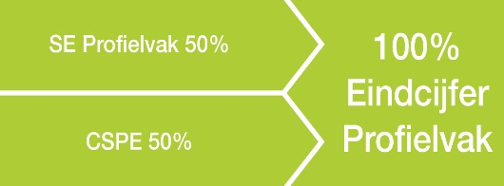
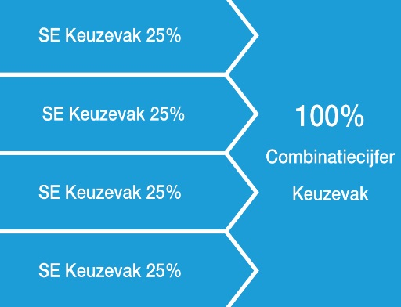
BBL/KBL Cijfersamenstelling

Slide 12
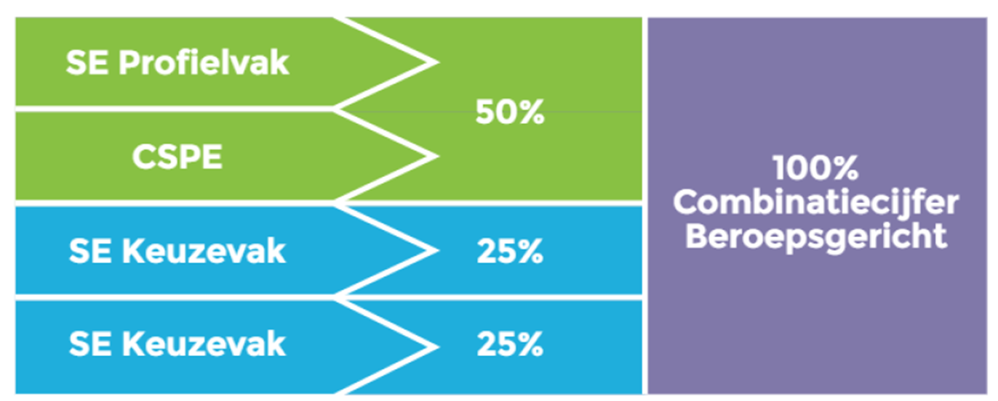
GTL Cijfersamenstelling

Slide 13
Herkansingen AVO
Twee herkansingen P1 en P2
Hoofdtoets /Eindtoets is herkansbaar:
één per Periode (in totaal)
hoogste cijfer telt

Slide 14
Herkansingen groen
Einde schooljaar mag de leerling één groenprofieltoets of één theorietoets van het keuzedeel worden herkanst.
Toets uit Thema 1 of Thema 2 groenprofiel is herkansbaar
Alleen theorietoets is herkansbaar!

Slide 15
Om te onthouden
Om het centraal examen te kunnen doen!
Alle naar behoren opdrachten voldoende
(dus niet alleen ingeleverd…..,ook voldoende beoordeeld!)
Voorbeeld: LOB dossier Qompas, Stage.

Slide 16
Centraal examen
Vooraf sluit je het schoolexamen af!
Bereken je je eindcijfers schoolexamens
Met een mooie lijst voor je schoolexamen een goede start en minder zenuwen!
BBL / KBL gaat het examen op de
computer maken.

Slide 17
Centraal examen
Voor BBL, KBL en GTL 1/2 deel van je eindcijfer SE 50% en CE 50%
Nederlands minimaal een 5
Examennorm: maximaal twee vijven of 1 vier, maar wel met een compensatiepunt.
Alle Ce cijfers moeten gemiddeld een 5,5 zijn.

Slide 18
Voorbeeld
SE CE gemiddeld
Nederlands 5,8 5,7 5,7
Engels 4,8 4,4 4,6
Wiskunde 6,8 6,2 6,5
Biologie 5,2 4,8 5,0
Groen 5,5 5,7 5,6
Economie 5,8 5.4 5,5

Slide 19
Voorbeeld
SE CE
Nederlands 5,8 5,6
Engels 4,8 4,4
Wiskunde 6,8 6,2
Biologie 5,2 4,8
Groen 5,5 5,7
Economie 5,6 5.4
Gemiddeld
5,7
4,6
6,5
5,0
5,6
5,5
Eindlijst
6
5
7
5
6
6

Slide 20
Voorbeeld
SE CE gemiddeld
Nederlands 5,8 5,7 5,7 Ce totaal:
Engels 4,8 4,4 4,6 32.2 /6 =
Wiskunde 6,8 6,2 6,5 5.4
Biologie 5,2 4,8 5,0
Groen 5,5 5,7 5,6
Economie 5,8 5.4 5,5
Nieuwe examennorm: ☹ niet geslaagd Ce cijfers is geen 5,5 gemiddeld maar een 5,4

Slide 21
Tot slot
Alleen de door jou gekozen vakken in het PTA zijn van toepassing!
Verandering van vak is niet meer mogelijk!
PTA zal jullie worden toegestuurd door Mevr. Poell en is terug te vinden op onze site( www.aeresvmbo.nl ) én in ITS-vak: info-docs.

Slide 22
Bewust vervolg!
Een vervolgopleiding kiezen

Slide 23
Aanname MBO
Uiterlijk aanmelding vóór 1 april 2025
Studenten hebben recht op toelating tot de opleiding van
aanmelding indien:
Ze zich vóór 1 april aanmelden.
Ze voldoen aan de vooropleidingseisen
Ze deelnemen aan de verplichte intakeactiviteiten (Portfolio)

Slide 24
Wanneer
Nu al beginnen met oriënteren Onderwijsbeurs Noordoost
Vrijdag 4 oktober
Zaterdag 5 oktober
Onderwijsbeurs in Hardenberg: www.onderwijsbeurs.nl

Slide 25
Eerst
Wat wil ik?
Ben ik toelaatbaar?
Wat kan ik verwachten?

Slide 26
Geen diploma
Afstromen naar niveau 1 in het MBO
Dit als voorloper op niveau 2 (startkwalificatie)

Slide 27
BBL (Basisberoepsgerichte Leerweg VMBO) behaald!
Instroomrecht niveau 2 (MBO)
BOL of BBL (Beroeps Opleidende Leerweg of Beroeps Begeleidende Leerweg MBO)

Slide 28
Niveau KBL en GTL
Instroomrecht niveau 3 en 4
Beter bepalen:
Wat past bij mij?
=> praktisch => niveau 3
Wat kan ik aan?
=> hoger theoretisch niveau => niveau 4

Slide 29
Interessetest
Kan een richting aangeven waarin te zoeken
Geeft geen concrete beroepen
Is een handvat voor een gesprek

Slide 30
Karakter bepaalt mee!
Een diploma alleen maakt je niet geschikt
Je houding, aanleg en karakter bepalen ook mede je geschiktheid
Voorbeeld:
Ontwerpen vraagt om creativiteit

Slide 31
Wie staan je bij
Ouders/familie
Mentor
Decaan
Vrienden

Slide 32
Waar?
Opleidingen op verschillende plaatsen
Wat zijn de verschillen?
Ga de sfeer proeven
Probeer zoveel mogelijk te weten te komen en volg meeloopdagen!
Evt. aanvraag reisdocument
Schrijf je op tijd in!!!

Slide 33
Wie kiest?
Jij

Slide 34
Maar……………
We willen je wel helpen

